Slide 1
Экологическое воспитание школьников через реализацию проекта «Питомник Победы»
Обобщение опыта
Герасимовой Светланы Алексеевны,
учителя начальных классов, руководителя отряда волонтёров «Доброе сердце» имени С.А.Тунникова посёлка Мостовского муниципального образования
Мостовский район Краснодарского края

Slide 2

1. Актуальность опыта
Экологическая ситуация на Кубани отражает мировую и общероссийскую тенденцию к деградации природных систем и климата

Slide 3
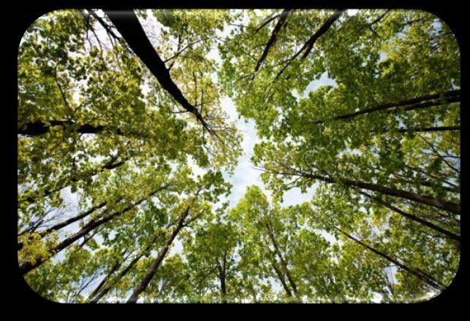
По данным карты ЛВПЦ WWF, общая площадь вырубаемых участков на Кубани составляет более 314 тыс. га – то есть четверть всей лесопокрытой площади Краснодарского края.

Slide 4
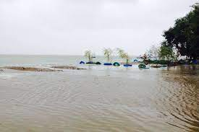
Из-за вырубки лесов нарушилась биотическая регуляция осадков. Засухи, наводнения и штормовые ветра на Кубани – теперь обычное явление в течение всего года.

Slide 5
«Основными характеристиками сегодняшнего состояния экологического сознания россиян является экологическое иждивенчество и личное дистанцирование большей части населения от участия в решении проблем», говорится в исследовании
исследование ВЦИОМ (Всероссийский центр изучения общественного мнения) уровня экологической культуры россиян

Slide 6
концепция экологического воспитания и просвещения, которая позволила бы:
• вовлечь детей и молодежь в непрерывную деятельность по сохранению и улучшению среды своего обитания;
• укреплять у подрастающего поколения чувство причастности и ответственности за свою малую Родину;
• активно подключать детей и молодежь к анализу и решению не искусственно смоделированных, а реальных экологических задач своей местности.
повышать экологическую культуру россиян стоит так остро, что теперь закреплена поправкой е.6) в ст.114 Конституции РФ от 1.07.2020 и поручением Президента РФ от 3 июля 2020 г. N Пр-1069.

Slide 7
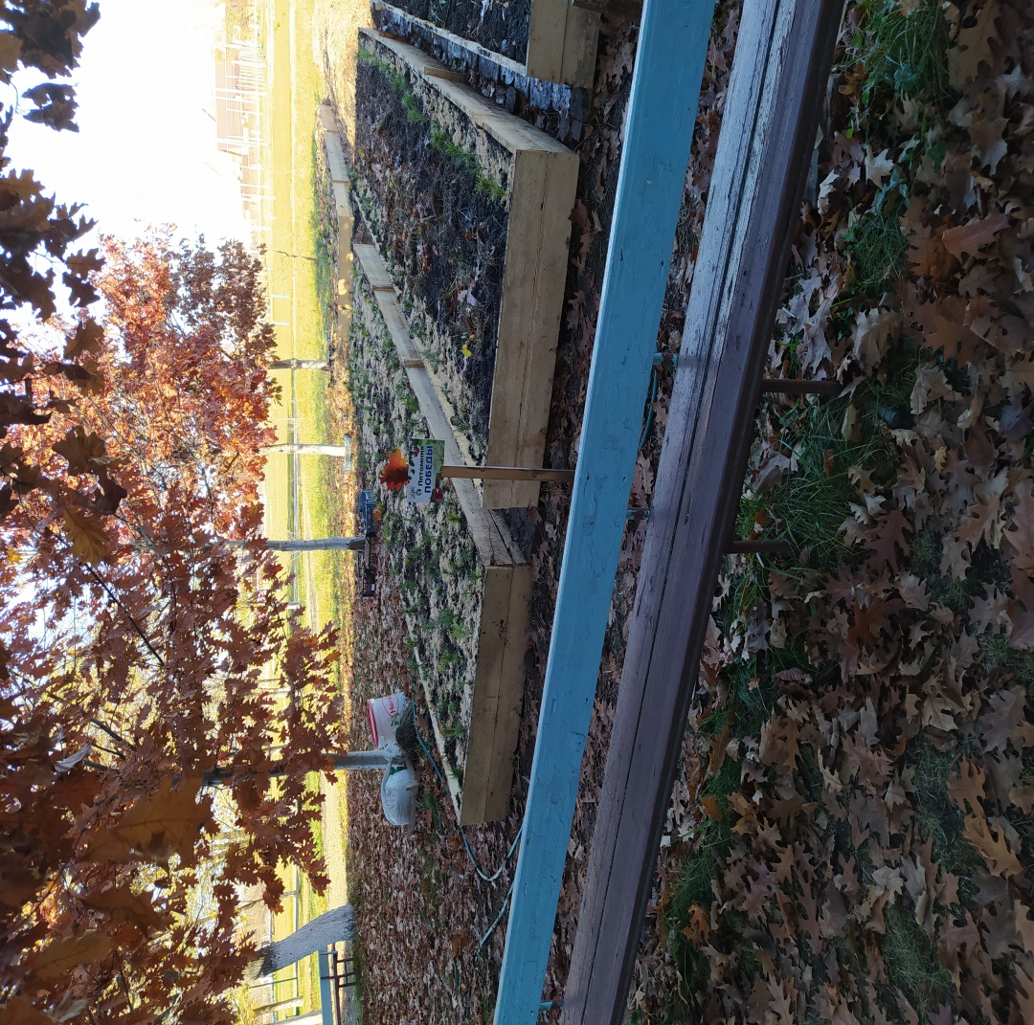
2. Реализация проекта
.
«Питомник Победы»– проект волонтерского отряда МБОУ СОШ № 28 имени С.А.Тунникова, созданный в поддержку ежегодной всероссийской акции «Во имя Любви, Вечности и Жизни», цель которой вырастить и высадить по всей России 45 миллионов деревьев- поименно, за каждого воина, который ценой своей жизни сохранил Родину для своих потомков в годы Великой Отечественной Войны.

Slide 8
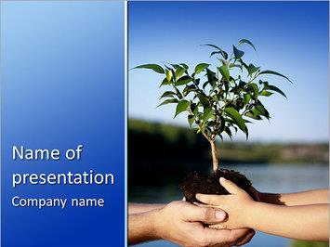

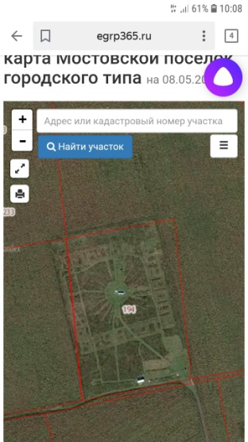
Еще в апреле 2018 года преподаватели и учащиеся МБОУ СОШ№28 присоединились к ежегодной всероссийской акции «Во имя Любви, Вечности и Жизни»: вырастив из желудей дубы и высадив их на общественном объекте озеленения «Сад Победы» на хуторе Пролетарском Мостовского района. Дубы были посажены в форме слов: «Любовь», «Победа», «Родина», «Вечность» и уже видны на спутниковых снимках:

Slide 9
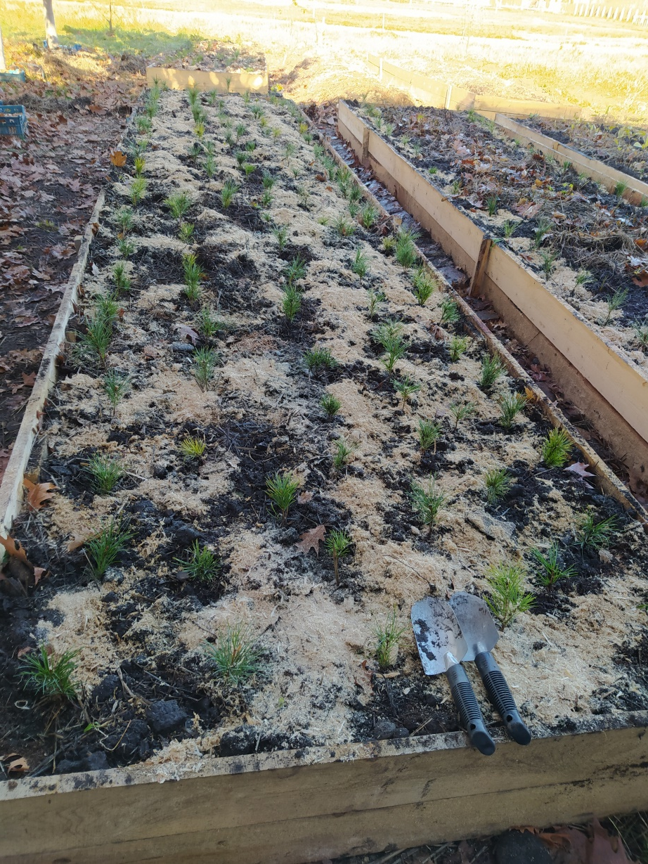
Цель проекта «Питомник Победы»: заложить в школе основу для экопатриотического воспитания учащихся, а именно:
✓ввести в школе традицию ежегодно выращивать деревья из семян во славу участников Великой Отечественной Войны,
✓ухаживать за школьным «Питомником Победы» и озеленять полученными саженцами памятники, обелиски и иные территории, отведенные администрацией МО для высадки деревьев ко Дню Победы.

Slide 10
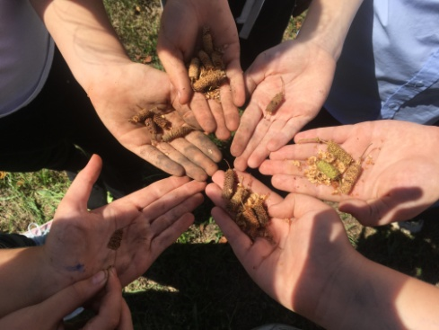
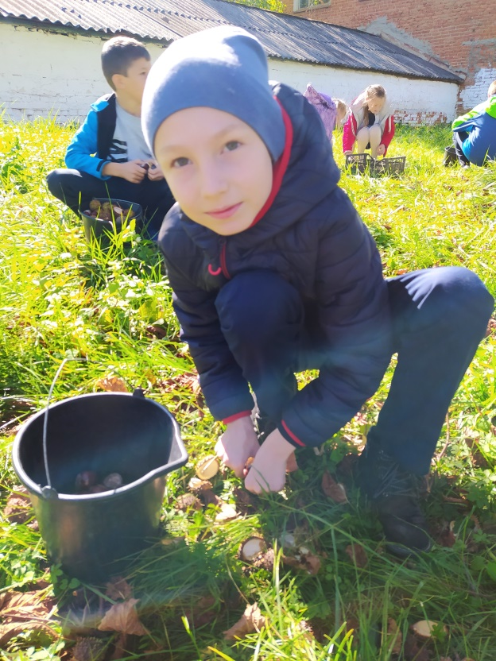
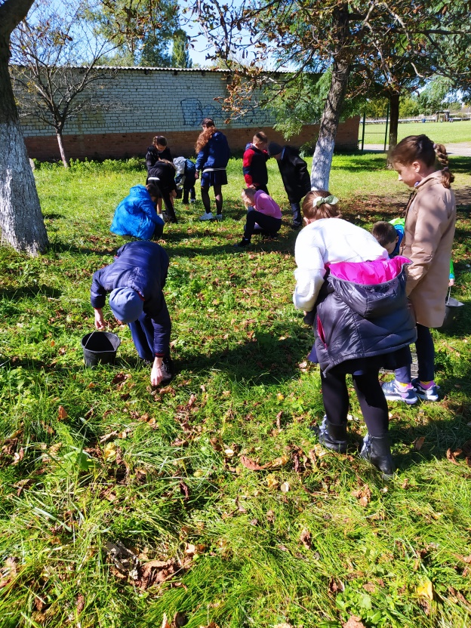
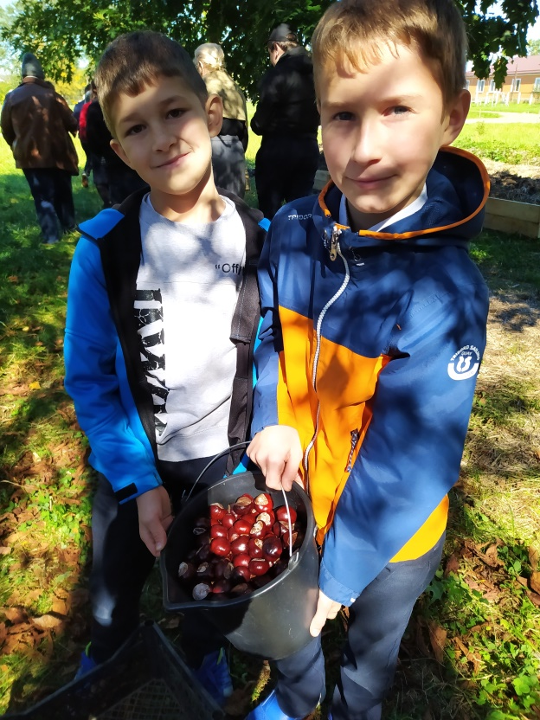
Проект реализуется годичными циклами. Каждый цикл делится на 4 этапа:
1 этап (осенью)-сбор семян.
Школьники собирают семена деревьев (плоды каштанов, желуди, грецкие орехи, семена кленов, ясеней и т.д.) самостоятельно, вместе с родителями, либо всем классом в школьном дворе, парке или сквере.

Slide 11
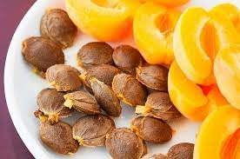
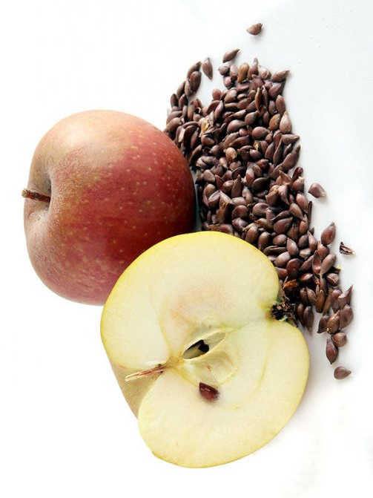
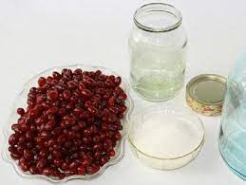
Семечки съеденных яблок дети подсушивают, складывают в стеклянную емкость и хранят в холодильнике до февраля.

Slide 12
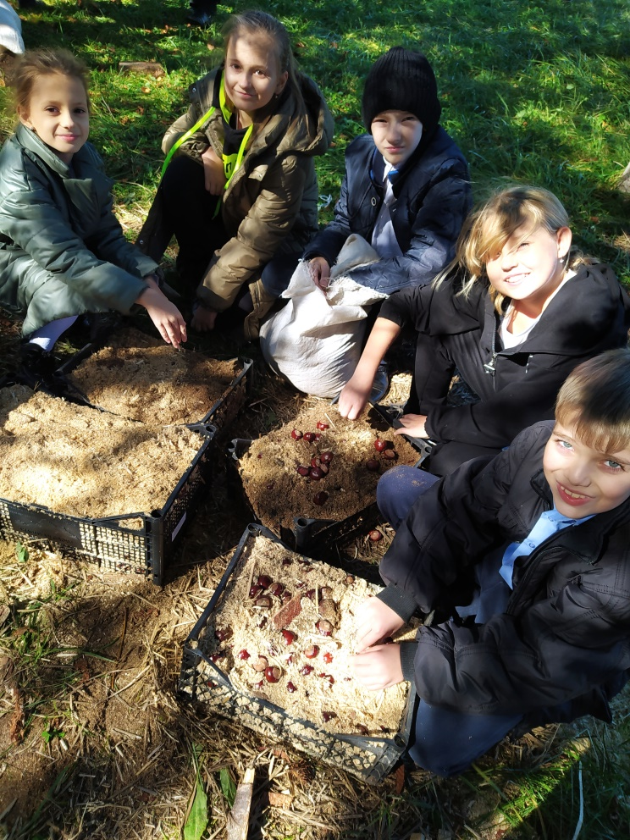
Для прорастания семенам деревьев нужен период покоя в умеренно влажном субстрате при низких температурах. Такая «зимняя спячка» семян называется стратификацией. Без правильной стратификации семена могут не прорасти.
На стратификацию семена дети закладывают сразу после сбора.
Крупные семена (каштаны, желуди и т.д.) закладывают во влажный песок или опилки в деревянные или пластмассовые перфорированные ящики и оставляют на открытом воздухе на 1-3 месяца.
Через 1-3 месяца - в периоды «зимних окон тепла» – семена в ящиках начинают прорастать.

Slide 13
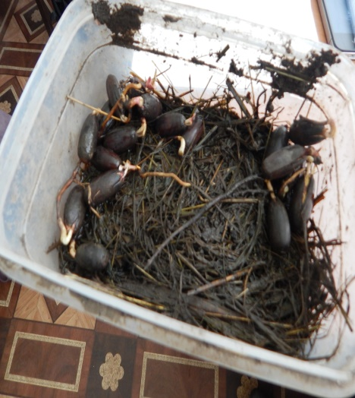
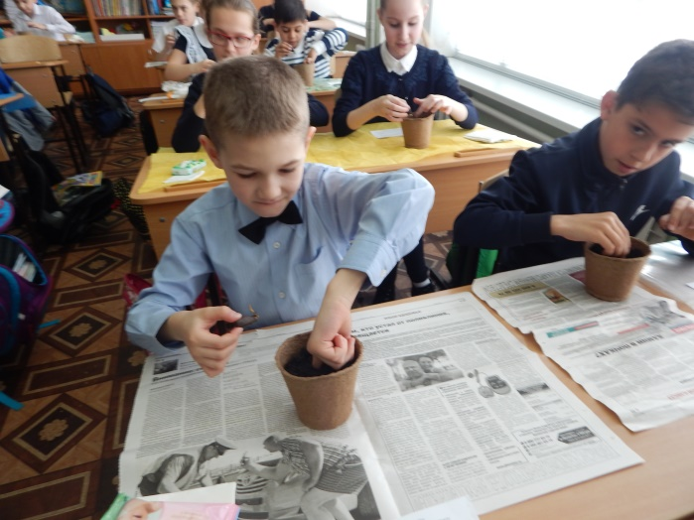
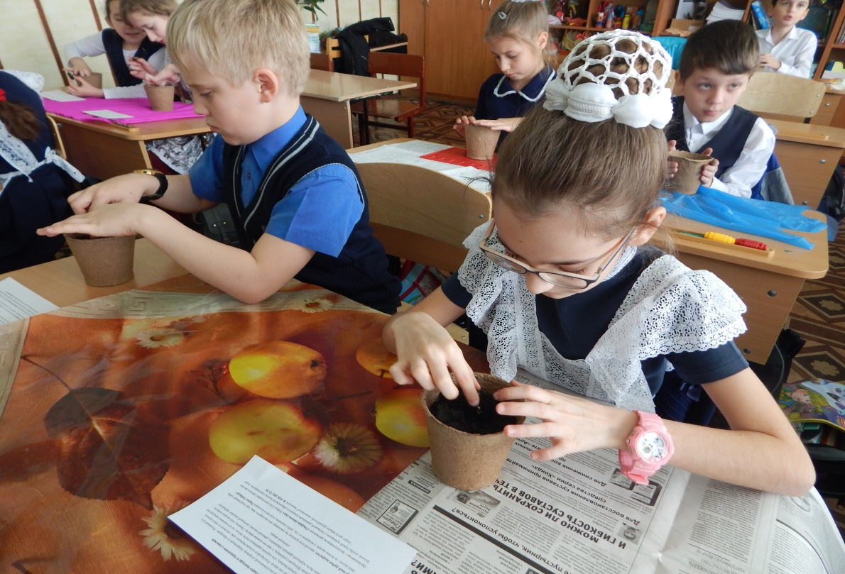
2 этап (февраль-май)
Проведение экопатриотических бесед, посадка проросших семян деревьев в стаканчики во славу участников ВОВ

Slide 14
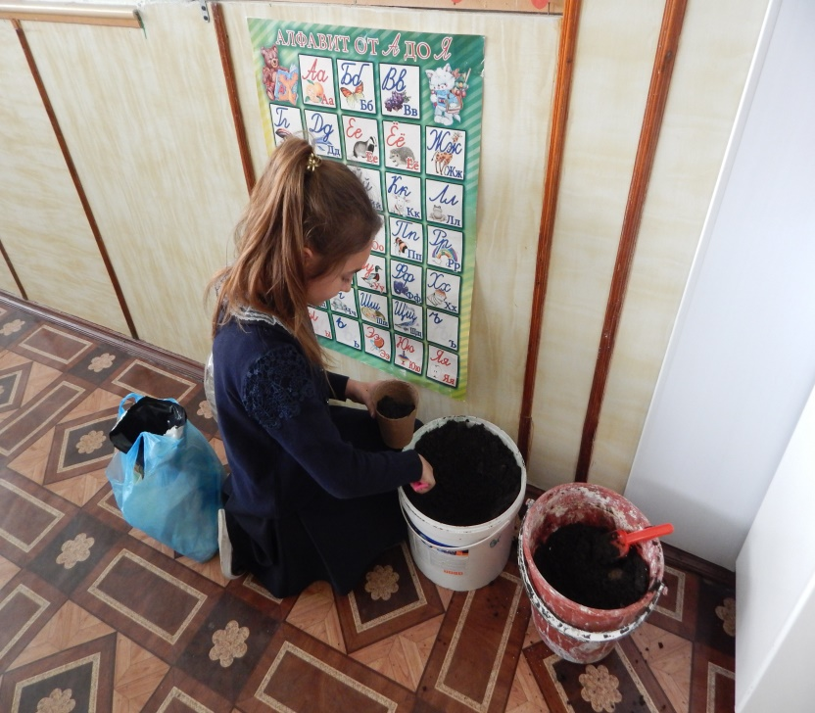
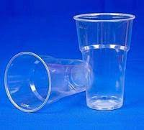
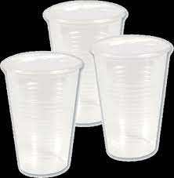
Для крупных семян (каштаны, орехи, желуди) используются пластиковые стаканы объемом 0,5л; для семян яблони 0,2л
Перед посадкой в дне стаканов проделывается отверстие около 5мм, стаканы заполняются землей из огорода либо «покупным» грунтом, который доступен в супермаркетах и садоводческих ларьках по средней цене 50 руб. за 10 кг грунта.
Для посадки желудей дуба на класс из 30 человек необходимо 15кг грунта либо грунта типа «универсальный».

Slide 15

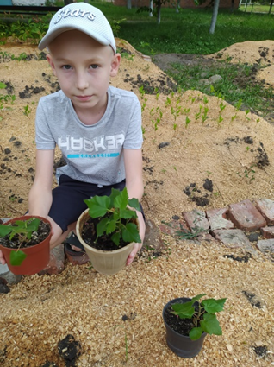
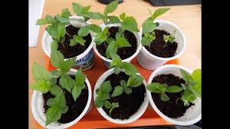
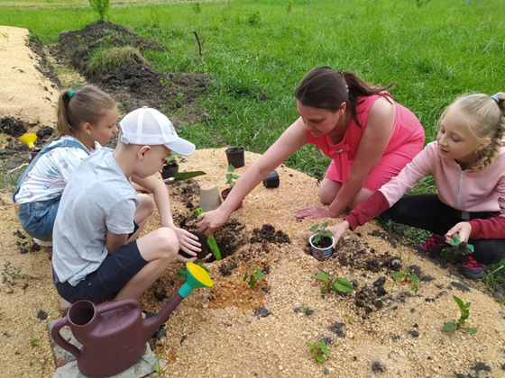
3 этап (октябрь)-закладка подросшими в стаканах сеянцами питомника Победы.

Slide 16
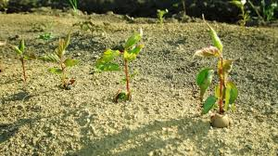
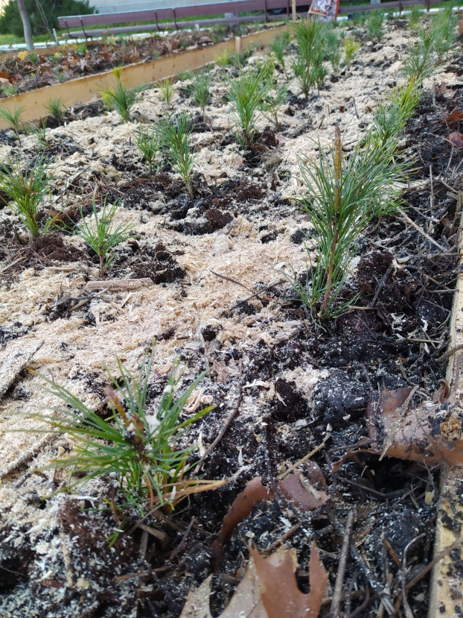
Доращивание сеянцев до саженцев в питомнике длится 1-2 года, в зависимости от породы деревьев, условий и места будущей высадки (будет ли там обеспечен регулярный полив?)

Slide 17

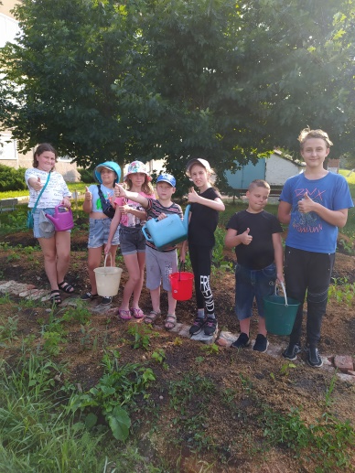
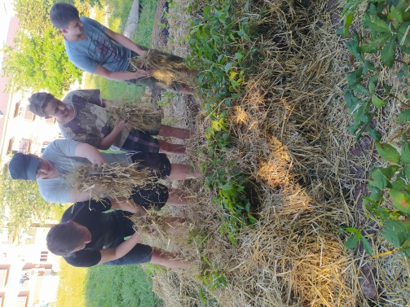
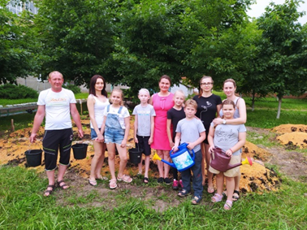
4 этап Уход за питомкиком Победы. Основной уход заключается в поливе и мульчировании деревьев в засушливые периоды. Особенно важно организовать добровольцев для ухода за питомником в период летних каникул. По мере надобности саженцы выкапываются для «победных» высадок. Новые сеянцы досаживаются в питомник Победы.

Slide 18
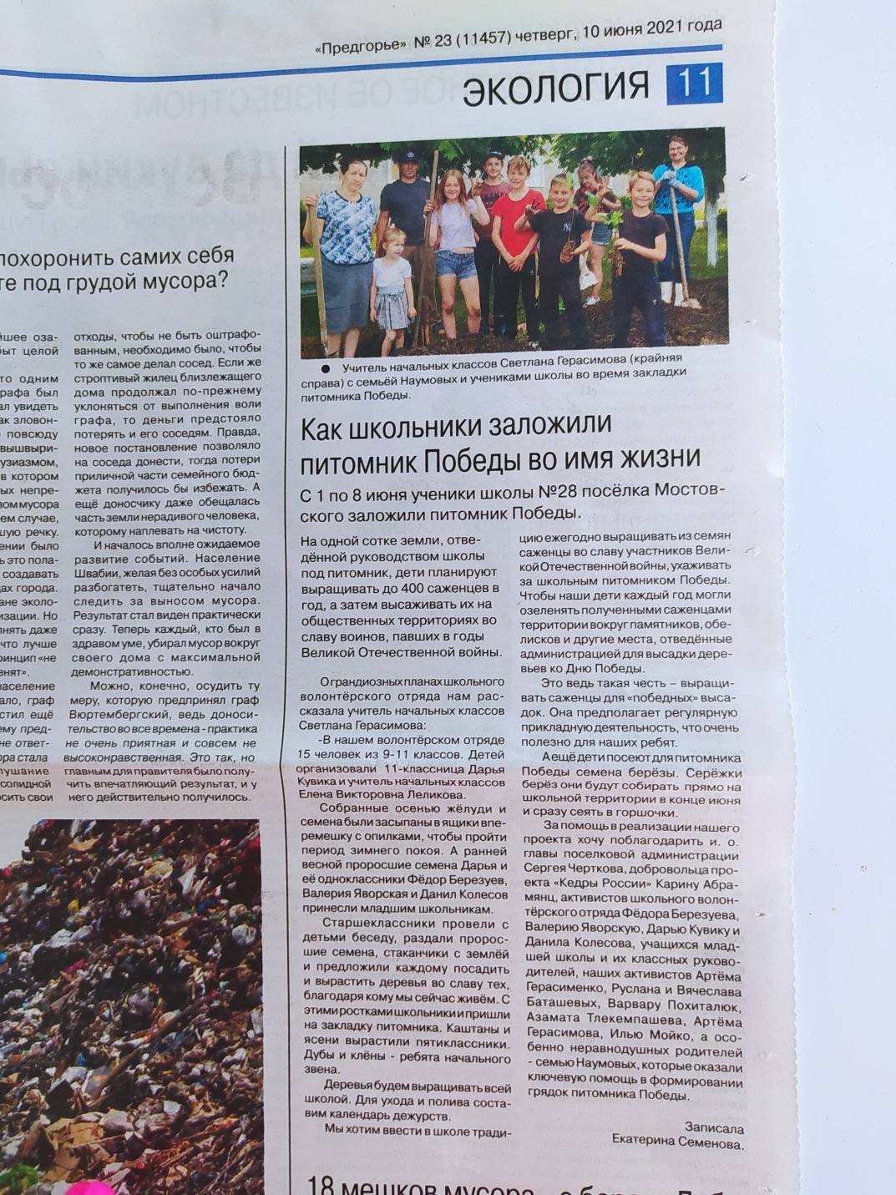
Фото событий проекта
Как школьники заложили питомник Победы во имя жизни-освещение события в местной газете «Предгорье»

Slide 19
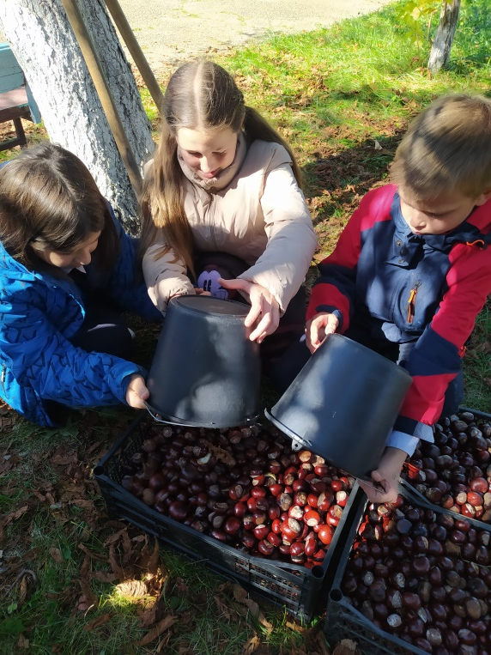
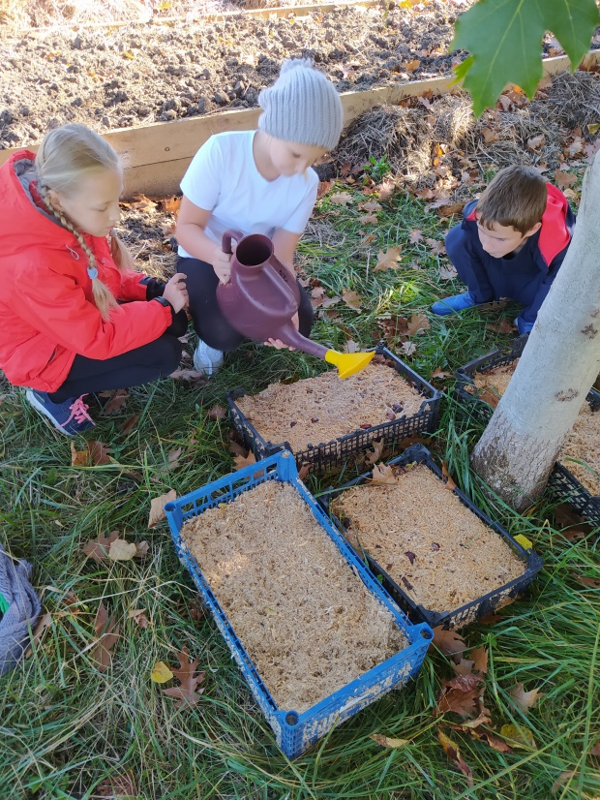
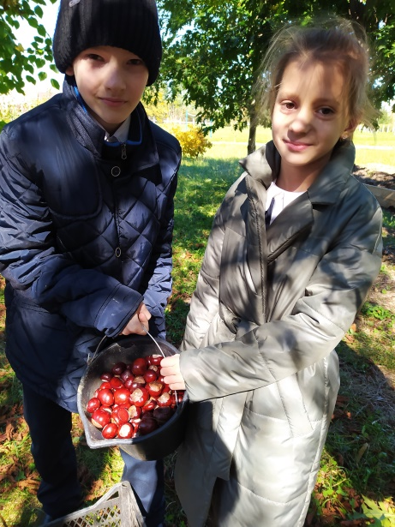
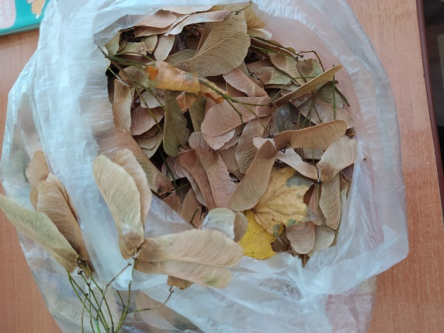
Фото событий проекта
Сбор и стратификация семян

Slide 20
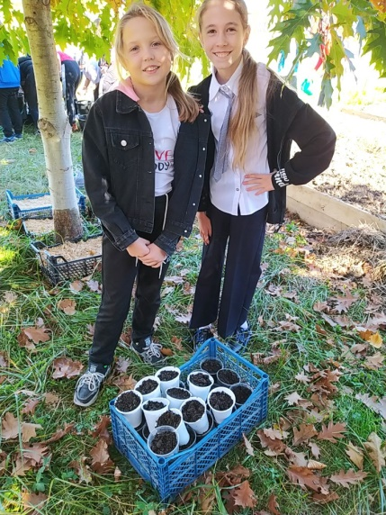
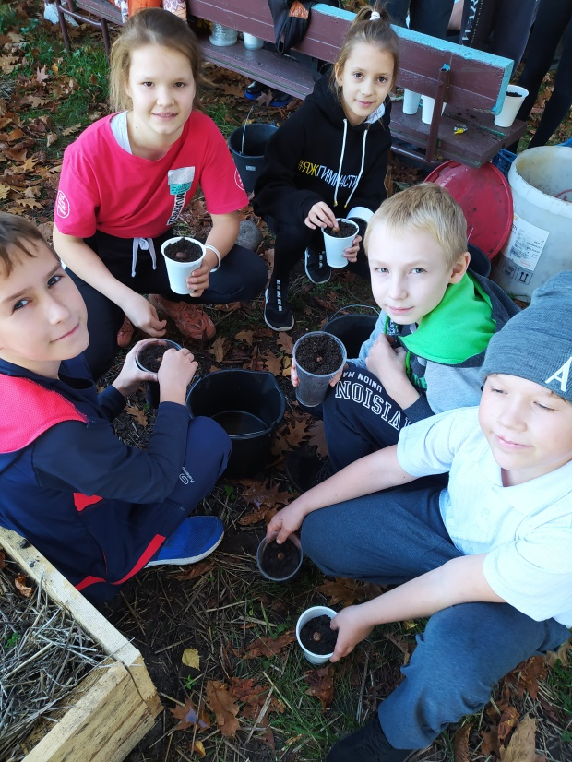
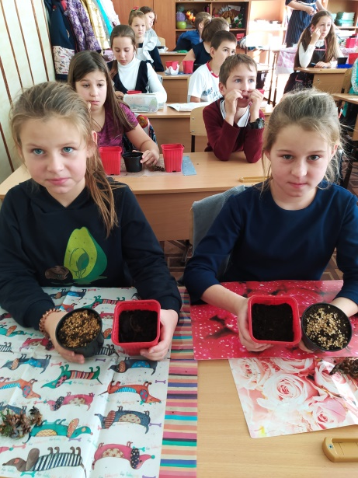
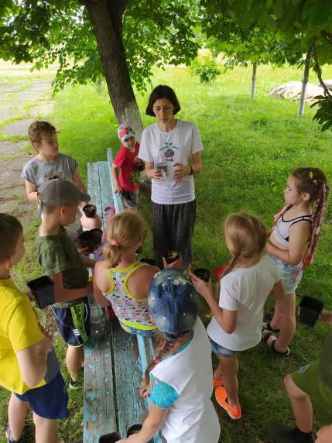
Фото событий проекта
Экоуроки с посадкой семян

Slide 21
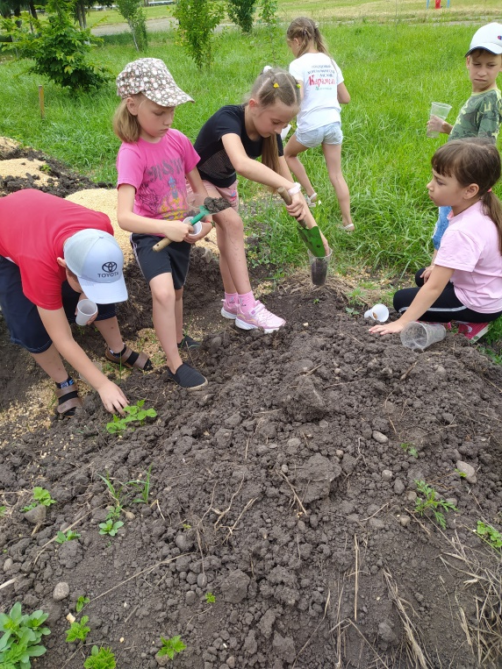
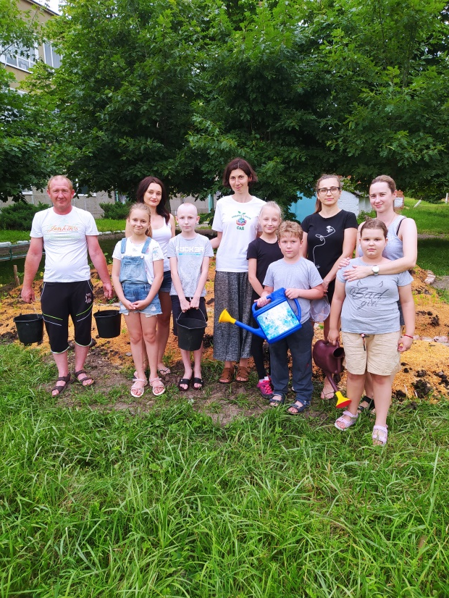
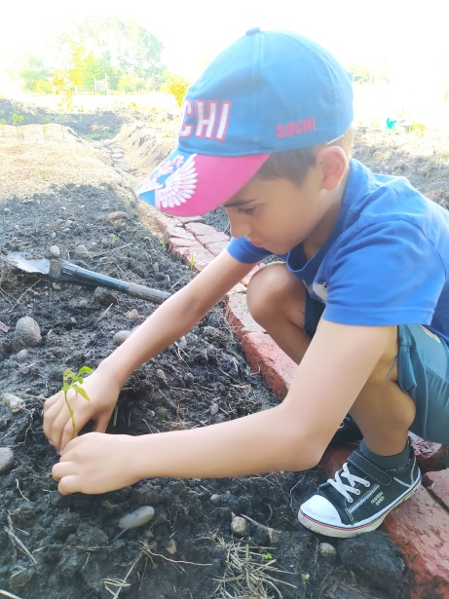
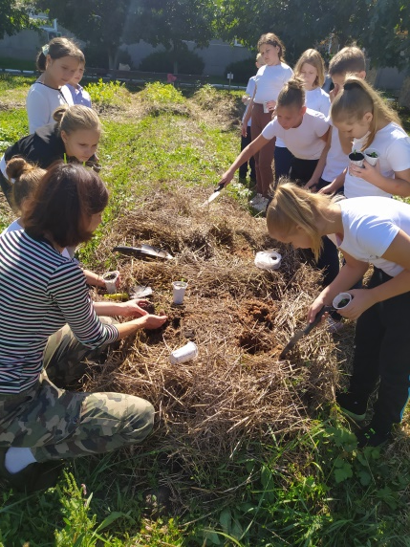
Фото событий проекта
Уход за питомником Победы

Slide 22

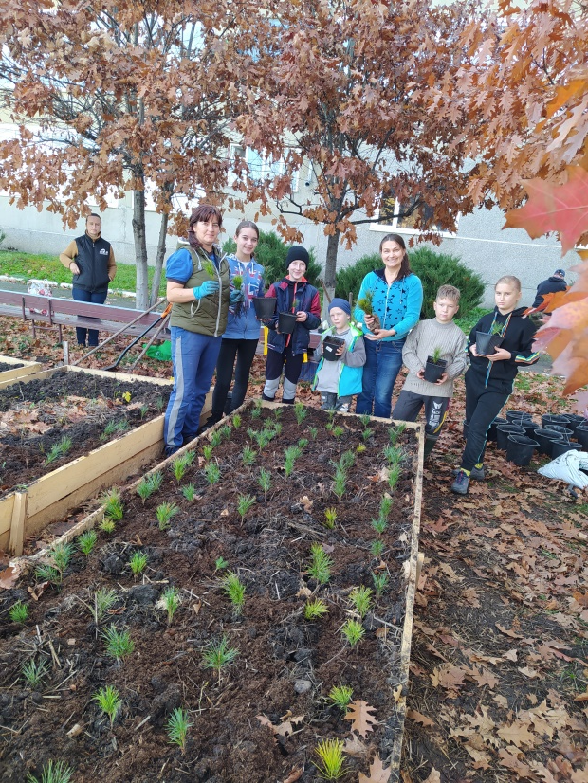
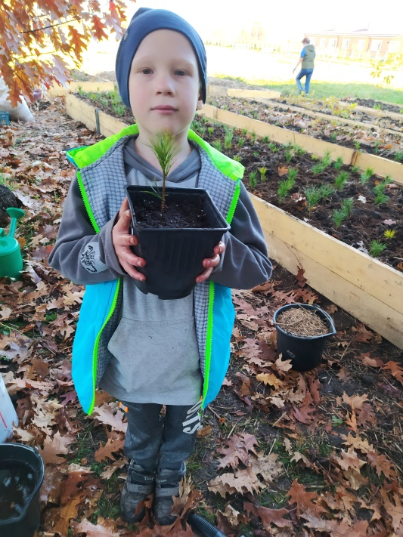
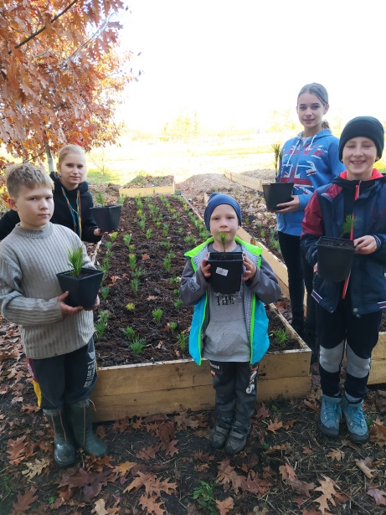
Фото событий проекта
Закладывание хвойной грядки
А в питомнике теперь живут кедрики!

Slide 23
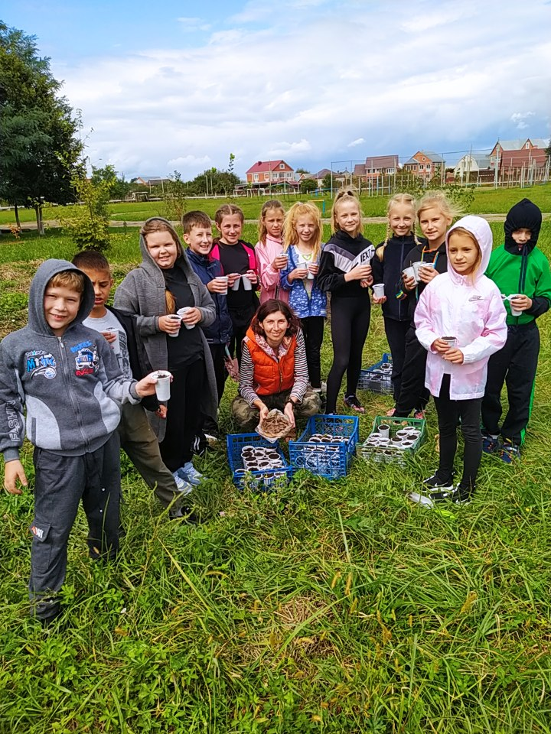
3. Итоги
Таким образом, работа над проектом
1- повышает уровень экологической культуры школьников;
2- позволяет:
формировать у учащихся морально-нравственные нормы;
повышать уровень патриотических знаний;
формировать навыки командной работы;
3- способствует этическому и эстетическому воспитанию детей.

Slide 24
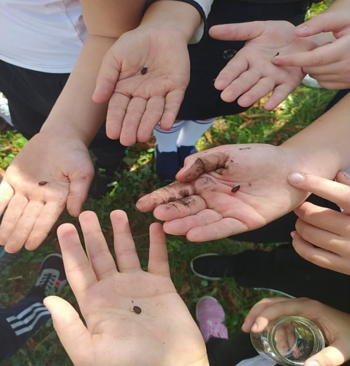
3. Итоги
В декабре 2020 года добровольцы-старшеклассники провели в 2-4 классах МБОУ СОШ № 28 имени С.А.Тунникова экологические беседы, на которых учащиеся высадили в стаканчики семена берез и туй, чтобы самостоятельно вырастить посадочный материал.
В феврале 2021 года эко-добровольцы МБОУ СОШ № 28 имени С.А.Тунникова провели эко-патриотические беседы «Во имя Любви, Вечности и Жизни» с учащимися 1-х классов МБОУ СОШ № 28 имени С.А.Тунникова. Дети посадили проросшие желуди дуба и семена яблок для будущего «Питомника Победы».

Slide 25

3. Итоги
В июне 2020 года создан питомник Победы на территории МБОУ СОШ № 28 имени С.А.Тунникова – база для непрерывного экологического воспитания школьников. Первые 400 саженцев планируется получить в октябре 2023 года. Ими и другими саженцами, на отведенной администрацией Мостовского района территории, школьники высадят лесосад в форме слов «80 лет Победы» в октябре 2023 года – 80-ю годовщину Кубанского Дня Победы.
Заложили кедровую грядку в питомнике в октябре 2021 года

Slide 26
3. Итоги
Рядом с памятниками участникам Великой Отечественной Войны и в других местах Мостовского района, отведенные администрацией под «Победные» посадки, появятся новые общественные объекты озеленения посадочным материалом, выращенным в школьном питомнике.
Повысится экологическая осознанность и интерес участников целевых групп к озеленению и защите окружающей среды.
Увеличится количество эко активистов в Мостовском городском поселении.
Проект «Во имя Любви, Вечности и Жизни» позволит:
- улучшить экологическую ситуацию в Мостовском и на Кубани,
- задать тенденцию к формированию навыка заботы об окружающей среде среди школьников Кубани и существенно повысить уровень патриотизма среди учащихся,
- повысить уровень экологического и духовно- нравственного воспитания школьников.

Slide 27
4. Привлеченные партнеры проекта
ГКУКК "Комитет по Лесу" Мостовское лесничество-филиал;
ОД «Подари Земле Сад»;
АНО «Кедры России»;
Районная газета «Предгорье»;
Администрация Мостовского городского поселения;
Администрация Мостовского района;
Активные ссылки на социальные сети о реализации проекта
https://s28.mostobr.ru/item/692964
https://s28.mostobr.ru/item/702317#/
https://vk.com/wall-202683426_49
https://www.instagram.com/p/CLyB5nXgA47/?igshid=1qypsbxqu3qi6
https://s28.mostobr.ru/item/702199#/
https://vk.com/wall-202683426_46
https://www.instagram.com/p/CLw1rzhg0Af/?igshid=qz4uwg95mo07
Сценарий (текст) эко-урока https://disk.yandex.ru/i/6FAgRIDcenLhqw

